Slide 1
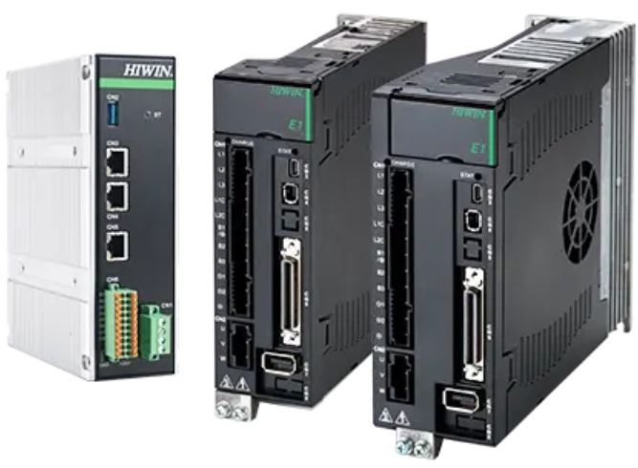
產品簡介-控制器與驅動 (Introduce Product of Controllers and Drivers)
日 期：2023/03/01
簡報者：魏良佑(R33)

Slide 2
馬達與驅動器連接方式????????

Slide 3
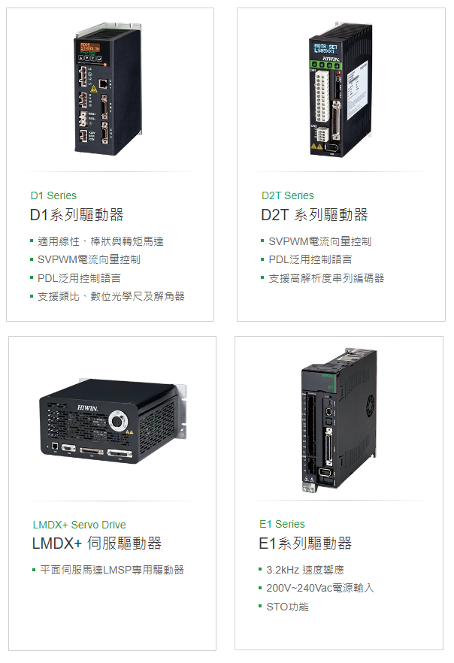
廠內驅動器種類
驅動器 | 支援馬達種類 | 其他特性
D1系列 | 線性馬達 | 具有EtherCAT擴充功能
 | 棒狀馬達
 | 轉矩馬達
D2T系列 | AC伺服馬達 | 具有EtherCAT擴充功能
LMDX系列 | 平面馬達
E1系列 | 伺服馬達 (AC)
 | 線性馬達 (LM)
 | 直驅馬達 (DM) | 增量式直驅馬達 絕對式直驅馬達
Notes:
廠內的驅動器種類大致有D1系列、D2T系列、LMDX系列與最新的E1系列
其中又有各自支援的馬達種類，例如目前最新的E1系列就有支援伺服馬達、線性馬達以及直驅馬達

Slide 4
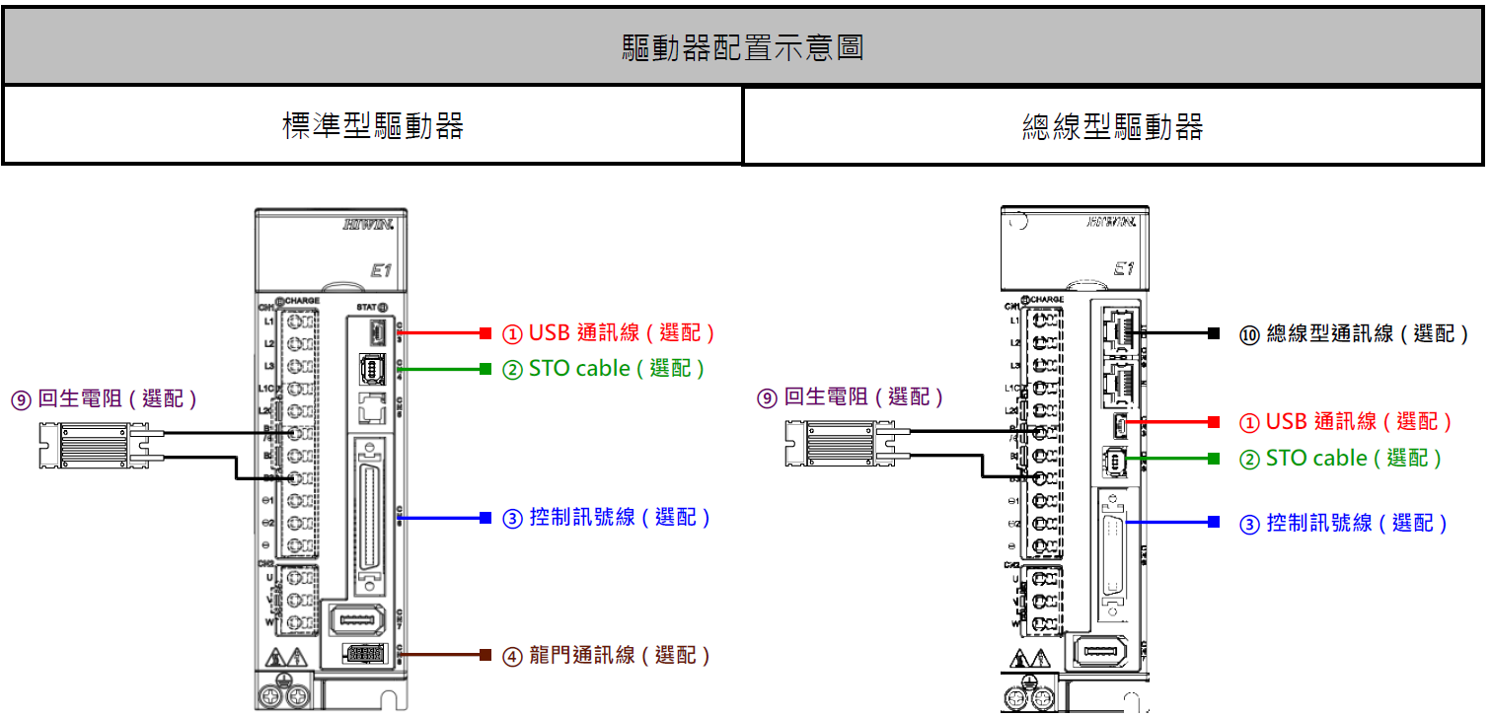
驅動器配置介紹_1
Notes:
傳統來講，馬達驅動器與上位之間的溝通橋樑多採用電壓或者脈波來傳遞指令
比較新的趨勢是改用總線的方式，讓驅動器之間還有與上位控制器之間的溝通藉由高速的數位化技術得以進行更多資訊的傳遞，以達到更複雜的工作協調
標準型的驅動器主要以龍門通訊線通訊
而總線型驅動器主要是以總線型通訊線通訊

Slide 5
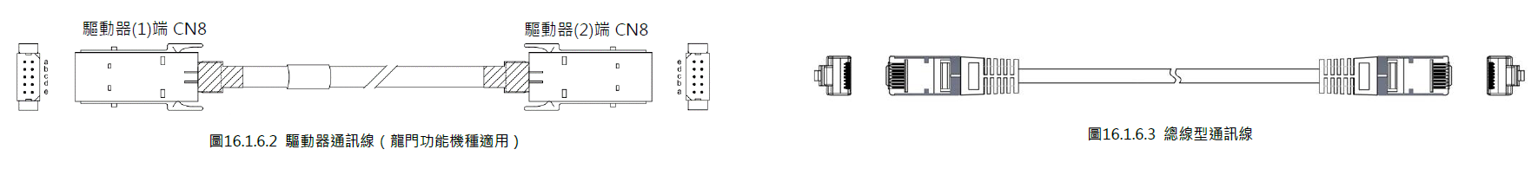
驅動器配置介紹_2
驅動器 | 通訊線 | 型號 | 輸入 | 輸出功率 | 控制介面(通訊格式)
標準型 | 龍門通訊線 | ED1S (Standard) | 110V/220V | 400W/500W 1kW/1.2kW 2kW 4kW | 電壓命令及脈波，代號V
 |  |  | 400V | 5kW 7.5kW
總線型 | 總線型通訊線 (MECHATROLINK III暫不支援) | ED1F (Fieldbus) | 110V/220V | 400W/500W 1kW/1.2kW 2kW 4kW | EtherCAT，代號E mega-ulink(搭配HIMC運動控制器或 API/MPI運動函式庫)，代號H MECHATROLINK III，代號L PROFINET，代號P
 |  |  | 400V | 5kW 7.5kW
Notes:
廠內ED1S為標準型驅動器、ED1F為總線型驅動器
當接收110V/220V的電壓輸入有400W/500W、1kW/1.2kW、2kW、4kW的輸出功率規格，當輸入400V有5kW以及7.5kW規格
另外，總線型的控制介面也有EtherCAT、mega-ulink、MECHATROLINK III、PROFINET幾種通訊格式
其中只有MECHATROLINK III不支援總線型通訊線

Slide 6
通訊格式????????
EtherCAT，代號E mega-ulink(搭配HIMC運動控制器或 API/MPI運動函式庫)，代號H MECHATROLINK III，代號L PROFINET，代號P

Slide 7
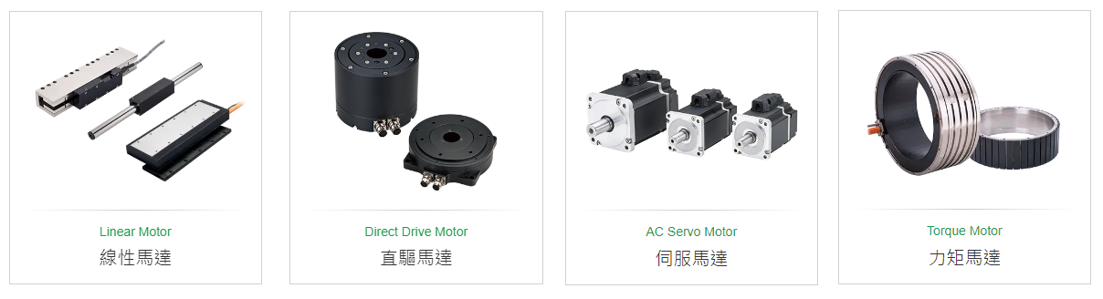
馬達種類
Notes:
線性馬達(Linear Motor)：源自于勞倫茲法則(Lorentz)，即利用電流(I)與磁場(B)的相互作用而產生推力(F)，F⃗ = qv⃗ ×B⃗ ，q為物體的帶電荷量，v為物體運動的速度，B為磁場方向與大。
直驅馬達(Direct Drive Motor)：是指使用直驅機構的馬達，簡稱DD馬達。而直驅式機構(Direct drive mechanism)即動力來源直接由電動機提供，中間沒有經過像變速箱或是皮帶之類的減速機構
轉速較低的DD馬達因為其轉矩會比相同功率的馬達要高，因此也會稱為轉矩馬達或是力矩馬達。
伺服馬達(Servo Motor)：對於使用伺服機構的馬達(電動機)總稱，以回饋訊號控制，採用閉迴路系統，將感測器裝在馬達與控制對象機器上，偵測結果會返回伺服放大器與指令值做比較
力矩馬達(Torque Motor)：是一種極數較多的特殊馬達，可以在馬達低速甚至堵轉（即轉子無法轉動)時仍能持續運轉，不會造成馬達的損壞。
而在這種工作模式下，馬達可以提供穩定的力矩給負載(故名為力矩馬達)。力矩馬達也可以提供和運轉方向相反的力矩(剎車力矩)

Slide 8
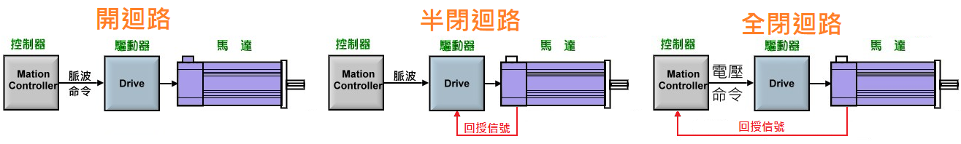
定位系統
定位系統 | 回授控制(feedback) | 特性 | 穩定性 | 例子
開迴路 | 無回授訊號 | 馬達定位不準無法得知 | 最差 | 步進/微步進定位系統
半閉迴路 | 回授信號回授至驅動器 | 驅動器可因回授信號得知馬達定位不準 進而輸出ERROR信號 | 中 | 日本伺服定位系統(脈波命令式 (Pulse Command)伺服馬達系統)
全閉迴路 | 回授信號回授至控制器 | 直接由控制器來偵測回授信號 進而調整驅動器命令 | 最好 | 歐美伺服馬達系統
Notes:
開迴路：因為無回授訊號，因此馬達定位不準無法得知
半閉迴路：驅動器可因回授信號得知馬達定位不準，進而輸出ERROR信號，
但控制器仍無法得知馬達定位不準，控制器和驅動間的脈波定位信號若受到雜訊干擾
此脈波干擾信號也會被送入馬達驅動器而使馬達旋轉，且這是馬達到驅動器間之回授信號所以無法察覺
全閉迴路：直接由控制器來偵測回授信號，進而調整驅動器命令

Slide 9
E1系列驅動器與編碼器轉換盒的搭配_1
外部編碼器格式 (回授訊號) | 伺服馬達 (AC) | 線性馬達 (LM) | 增量式直驅馬達 | 絕對式直驅馬達 | 力矩馬達 (TM)
數位TTL | X | X | － | X | －
數位Hall訊號 | － | O | O | X | O
類比 | O | O | O | X | O
BiSS-C | O | O | － | X | O
EnDat | O | O | － | X | O
 | X：不需搭配，O：需要搭配，－：未知或是無此使用組合
Notes:
伺服馬達：可直接接驅動器需搭配EM1系列且支援全閉環功能
線性馬達與E1系列驅動器搭配使用時，若使用過溫感測器(PTC)也需要ESC
絕對式直驅馬達與E1系列驅動器搭配使用時，不需搭配編碼器轉換盒(ESC)
力矩馬達與E1系列驅動器搭配使用時，若使用過溫感測器(PTC)也需要ESC
//=================================================================
PTC (Positive Temperature Coefficient)則是指正溫度係數，這種熱敏電阻的電阻值會隨著溫度上升而增大
NTC (Negative Temperature Coefficient)則是指負溫度係數，這種熱敏電阻的電阻值會隨著溫度上升而減小

Slide 10
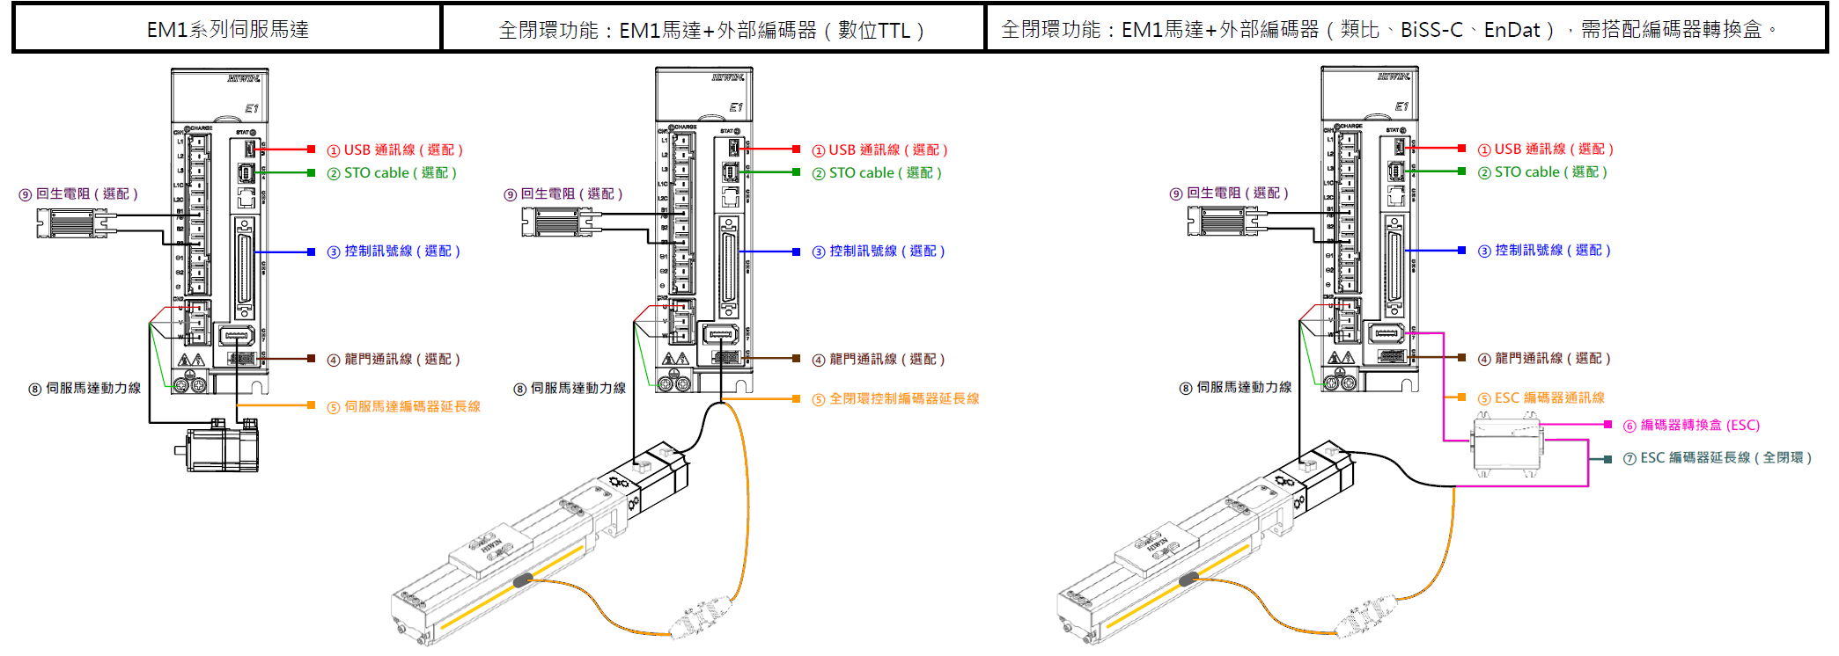
E1系列驅動器與編碼器轉換盒的搭配_2 (以伺服馬達為例)
Notes:
EM1系列伺服馬達可直接連接至驅動器驅動
若需要支援全閉環功能，則需要接入回授訊號
若需要支援全閉環功能且若為類比、BiSS-C、EnDat，則除了接入回授訊號外還要在源頭搭配編碼器轉換盒(ESC)

Slide 11
回生電阻介紹與計算????????

Slide 12
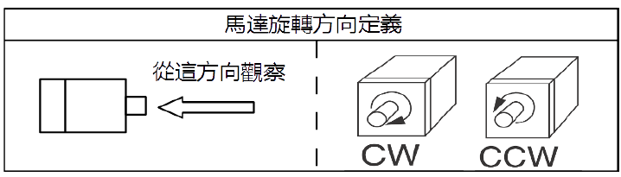
馬達運動方向定義_1
旋轉馬達
CCW(Counter-Clockwise)逆時針轉，出廠預設
CW(Clockwise)順時針轉
線性馬達
往上數方向，出廠預設
往下數方向
Notes:
馬達依照運動的方向有分以下兩種
繞圈前進的旋轉馬達，其方向以CCW與CW區分，出廠方向一般為CCW(逆時針轉)
直線前進的線性馬達，其方向以上數方向與下數方向區分，其出廠預設為上數方向

Slide 13



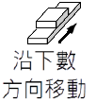
馬達運動方向定義_2
馬達類型 | 方向 | 指令 | 馬達運動方向 | 示意圖
旋轉馬達 | CCW(逆時針轉)(出廠預設) CW(順時針轉) | 正向 | CCW(逆時針轉)
 |  | 反向 | CW(順時針轉)
線性馬達 | 往上數(出廠預設) 往下數 | 正向 | 往上數方向
 |  | 反向 | 往下數方向

Slide 14
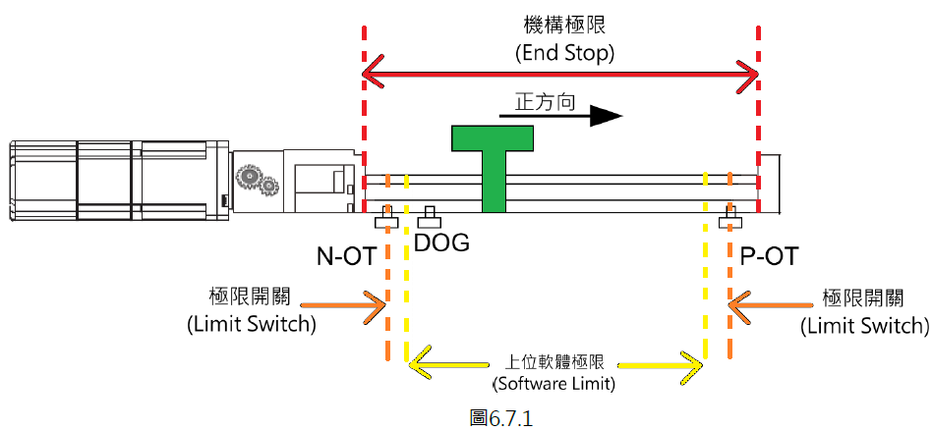
馬達超程(超行程)防護
機構極限(End Stop)
極限開關(Limit Switch：P-OT、N-OT)
軟體極限(Software Linit)
Notes:
馬達於運動過程中為了確保安全，通常會使用極限來限制運動範圍以避免撞機
其中有分硬體極限與軟體極限
硬體極限就包含機構極限與極限開關
極限開關設定於機構極限之前，當馬達超過極限開關而未停止，最後將於機構極限位置停止，基本上就等於是撞機了
而軟體極限就是利用軟體紀錄位置的上下限
所以馬達撞機前會先到軟體極限，再來是極限開關，最後機構極限來限制馬達運動

Slide 15
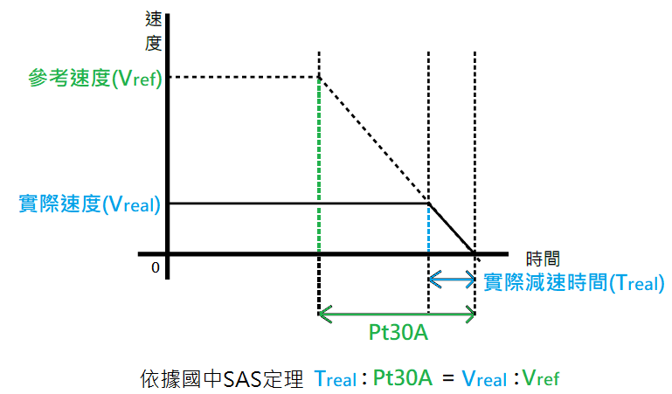
超程功能啟用時的馬達停止方法
動態制動器
自由運轉
設定減速(減速時間Pt30A)
Notes:
動態制動器(剎車器)：在轉矩模式下，伺服馬達不能減速停止，必須使用外部機構停止
自由運轉的停止即馬達因運動產生的摩擦力自然停止
設定減速，即設定減速的運動參數，使用緊急停止轉矩，使馬達減速至停止

Slide 16
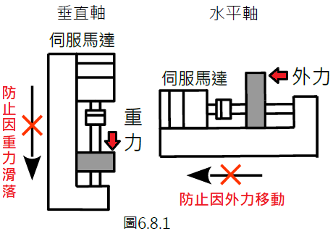
制動器(brakestaff)
具有使運動部件減速、停止或保持停止狀態等功能的裝置，即剎車設備。
制動器通常用於在伺服OFF時避免馬達因外力或重力而移動
驅動器提供制動器控制輸出 (BK) 訊號搭配外部制動器以保護馬達與機構
Notes:
制動器是具有使運動部件(或運動機械)減速、停止或保持停止狀態等功能的裝置，即剎車設備
制動器通常用於在伺服OFF時避免馬達因外力或重力而移動。
若需使用制動器控制輸出 (BK) 訊號，建議搭配繼電器和額外的電源供應器，以避免因電流不足而導致作動異常
//=================================================================
繼電器（Relay），也稱電驛，是一種電子控制元件，它具有控制系統（又稱輸入迴路）和被控制系統（又稱輸出迴路），
通常應用於自動控制電路中，它實際上是用較小的電流去控制較大電流的一種「自動開關」。故在電路中起著自動調節、安全保護、轉換電路等作用

Slide 17
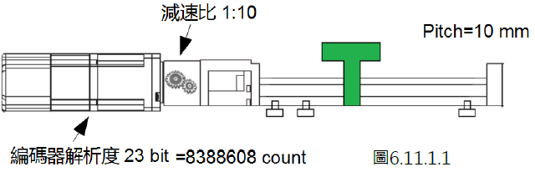
電子齒輪比的應用
螺桿Pitch為10mm，減速比為1:10，伺服馬達解析度為23bit
則負載在一秒內移動15 mm，需要輸入多少脈波?
螺桿轉1圈前進10mm=>螺桿前進15mm即螺桿1.5圈
減速比為1:10即代表馬達需要轉15圈
23bit的馬達代表轉一圈需要送出2的23次方pulse=8388608 pulse
所以須送出8388608*15 pulse=125.8M
若用電子齒輪比0.001 mm
則只需要15/0.001=0.15M
Notes:
所謂「 電子齒輪」 功能，主要有兩方面的應用：
一是調整電機旋轉1圈所需要的指令脈衝數，以保證電機轉速能夠達到需求轉速
二、避免脈衝數產生小數，取整後影響定位精度 原文網址：https://read01.com/0MgQaxN.html

Slide 18
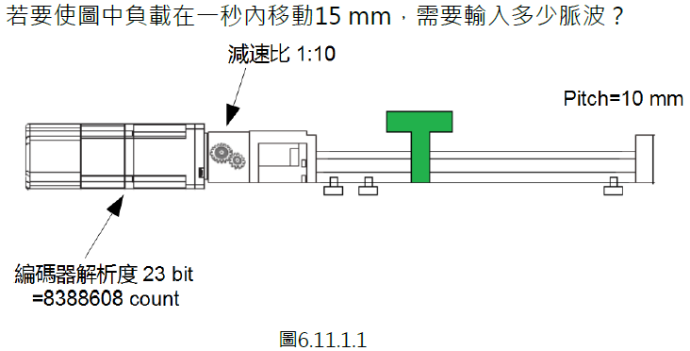
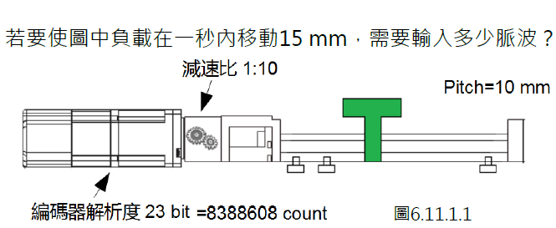

Slide 19
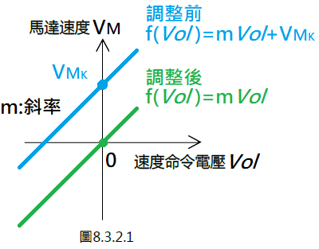
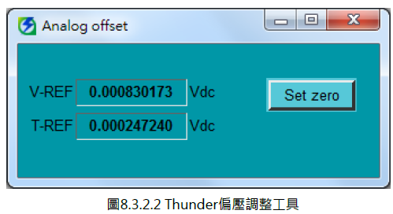
速度命令偏壓調整
速度命令為0但馬達速度不為0即存在偏壓(VMK)
偏壓自動調整步驟
驅動器測量偏壓值(VMK)
將偏壓值(VMK)存入Flash
條件
須處於伺服OFF狀態
上位控制器未發送任何訊號
自動調整偏壓可由Thunder執行
Tools=>Analog offset視窗=>Set zero按鈕
Notes:
在速度模式下，即使速度命令為0 V，馬達也可能產生些微的移動。
這是因為驅動器內部偵測電壓時發生偏差，這種偏差稱為偏壓。
發生此情形時可使用偏壓調整功能進行調整。
圖中當VMK不為0即存在偏壓

Slide 20
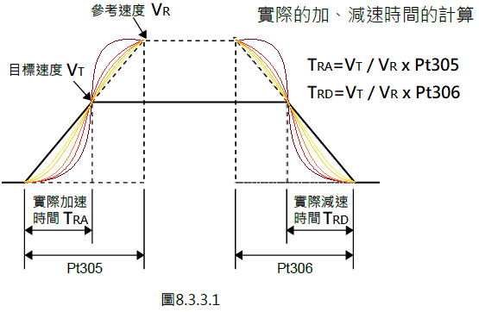
軟起動(Soft Start)設定
軟起動設定可讓速度命令在加速度段及減速度段變得較為平滑
Pt305：馬達停止到馬達參考速度所需時間
Pt306：馬達參考速度到馬達停止所需時間
TRA：實際加速時間
TRD：實際減速時間
VT：目標速度
VR：參考速度
Notes:
軟起動追求的是一個平滑的升壓過程，可以實現無衝擊啟動，進而有效地保護電源系統以及電動機
軟啟動即為圖左方之加速曲線
同於軟啟動的機制，速度停止也有軟停車，即圖右方之減速曲線

Slide 21
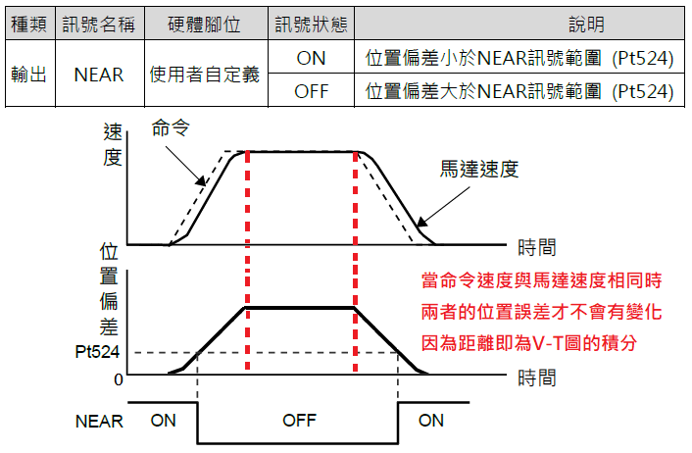
定位接近輸出 (NEAR) 訊號
當位置偏差小於NEAR訊號範圍 (Pt524) 時，輸出定位接近輸出 (NEAR) 訊號，通知上位控制器脈波命令已接近定位完成，可提前進行後續的運動規劃。NEAR訊號通常和定位完成輸出 (COIN) 訊號搭配使用

Slide 22
Thank You

Slide 23
上位控制器?????

